Slide 1


NEXUS FRAMEWORK PARA ESCALAR SCRUM
UTN-FRC, Ingeniería de software, Grupo 1

Slide 2

CONDICIÓN
Un solo producto!
VENTAJA
“Todo lo complejo puede dividirse en partes mas simples”

Slide 3

EN QUE CONSISTE…
Nit | Eventos | Artefactos

Slide 4

NIT
Nuevo
Formado por
Utilidad

Slide 5
NIT
Composición
Prioridad

Slide 6



EL EQUIPO
PRODUCT OWNER
SCRUM MASTER

Slide 7

EL EQUIPO
SCRUM MASTER
MIEMBROS

Slide 8
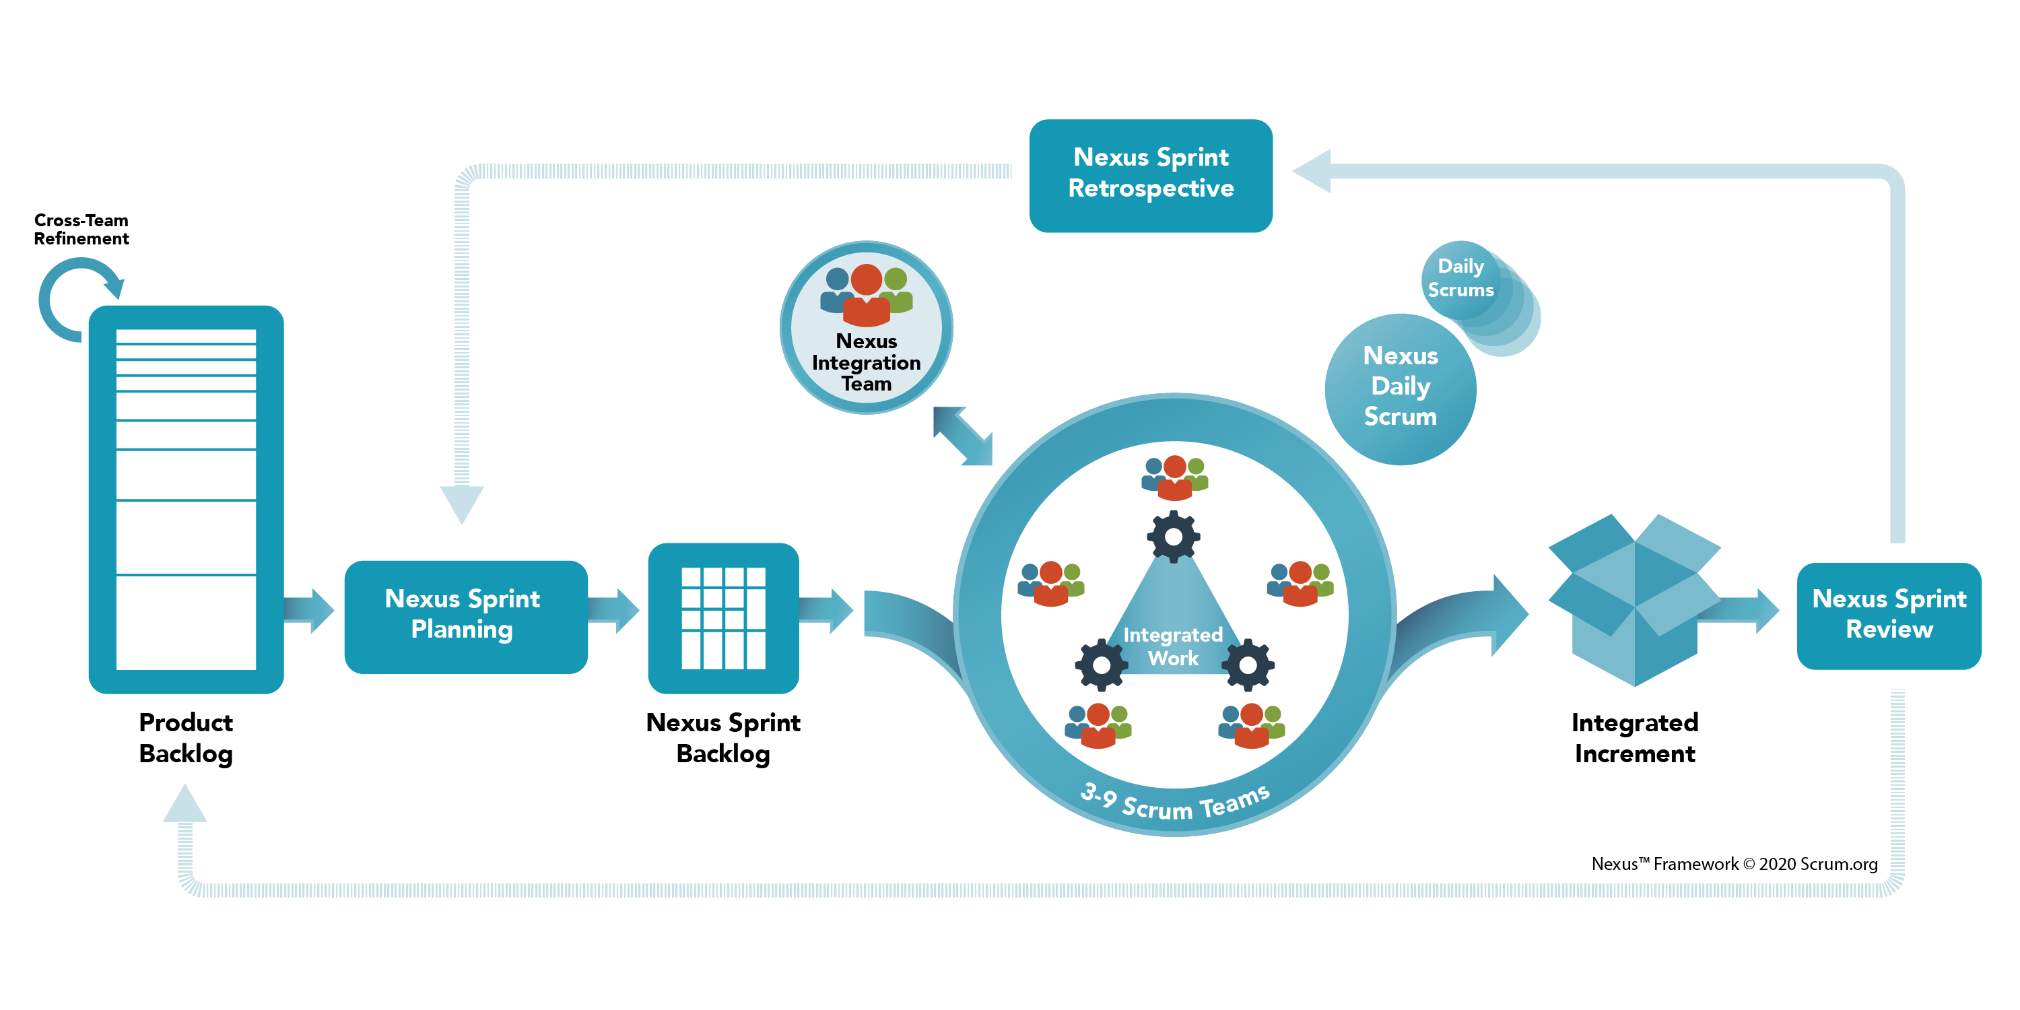

EVENTOS
EVENTOS

Slide 9

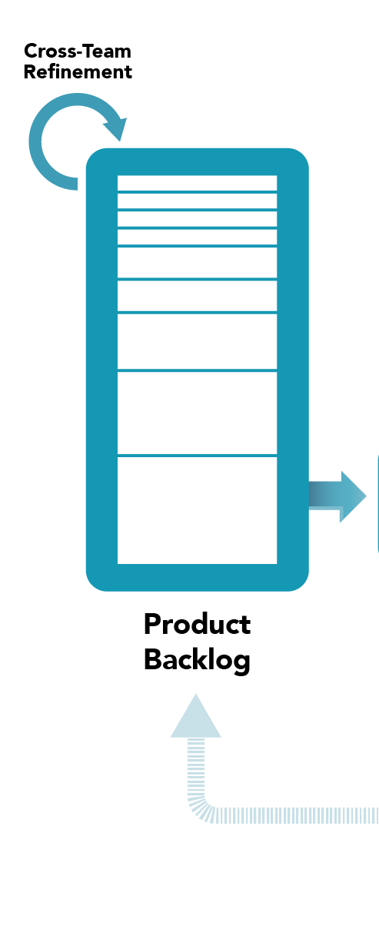


REFINAMIENTO

Slide 10
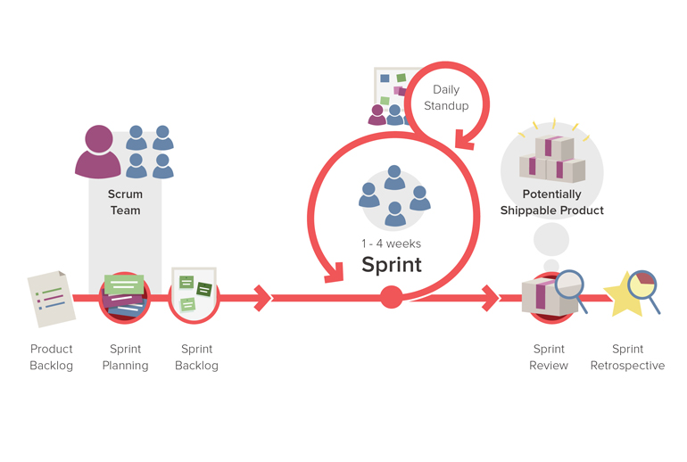
SPRINT

Slide 11
PLANNING

Slide 12
DAILY

Slide 13
REVIEW

Slide 14
RETROSPECTIVE

Slide 15


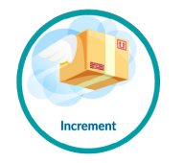
ARTEFACTOS

Slide 16

PRODUCT BACKLOG

Slide 17

SPRINT BACKLOG

Slide 18
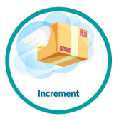
INCREMENTO DEL PRODUCTO

Slide 19

IMPORTANTE!
“Artefactos, eventos y reglas
INMUTABLES”

Slide 20




¡GRACIAS!
BIBLIOGRAFIA:
https://www.scrum.org/resources/online-nexus-guide
https://www.scrum.org/resources/blog/escalar-scrum-con-nexus-y-nexus-de-scrumorg

